Slide 1



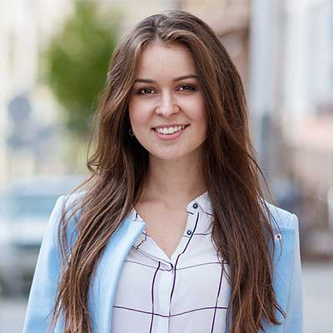
Salir
BIENVENIDO A TU COMUNIDAD UNIVERSITARIA
Nombre:
Nancy Vanessa Cayetano Morales
Matricula:
Especialidad: Modalidad: Ciclo:
Información registrada
Correo:
Teléfono:
Dirección:
Editar
Guardar
© Derechos reservados a Nancy Vanessa Cayetano Morales / Karla Nelly Arteaga Sánchez

Slide 2

Salir
Horario
Capacitación continua
Evaluación docente
Calificaciones
BIENVENIDO A TU COMUNIDAD UNIVERSITARIA
Nombre:
Nancy Vanessa Cayetano Morales
Matricula:
Especialidad: Modalidad: Ciclo:
Información registrada
Correo:
Teléfono:
Dirección:
Editar
Guardar
© Derechos reservados a Nancy Vanessa Cayetano Morales / Karla Nelly Arteaga Sánchez

Slide 3
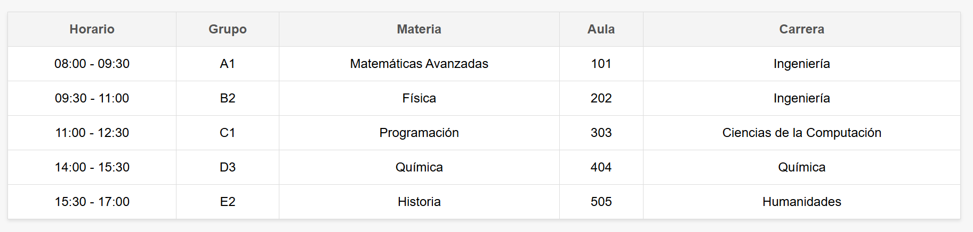
Vanessa Morales
221160024
Salir
Salir
HORARIO DOCENTE
© Derechos reservados a Nancy Vanessa Cayetano Morales / Karla Nelly Arteaga Sánchez

Slide 4
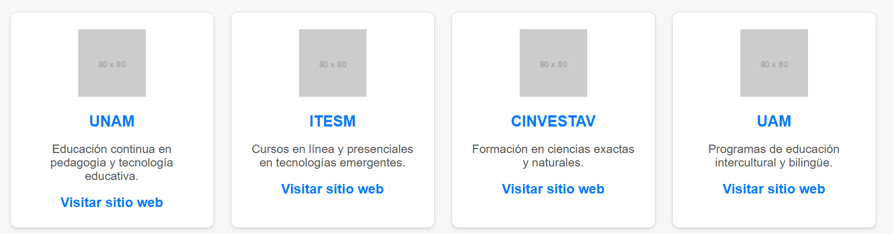
Vanessa Morales
221160024
Salir
Salir
CURSOS VIGENTES PARA DOCENTES
Bienvenido a la página para capacitación docente. Aquí encontrarás una lista de instituciones que ofrecen programas de desarrollo profesional para profesores. Estos cursos están diseñados para mejorar las habilidades pedagógicas y actualizar el conocimiento en diversas áreas de especialización.
© Derechos reservados a Nancy Vanessa Cayetano Morales / Karla Nelly Arteaga Sánchez

Slide 5
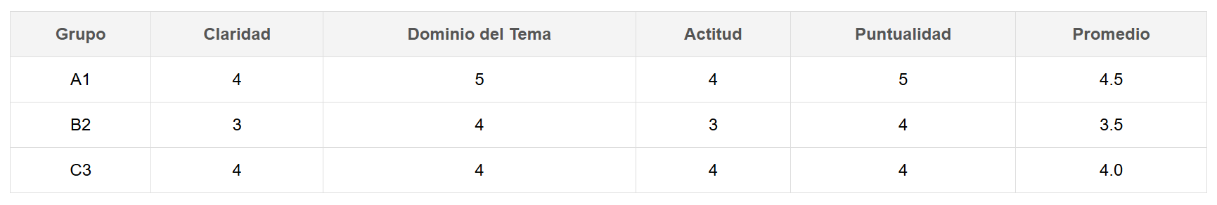
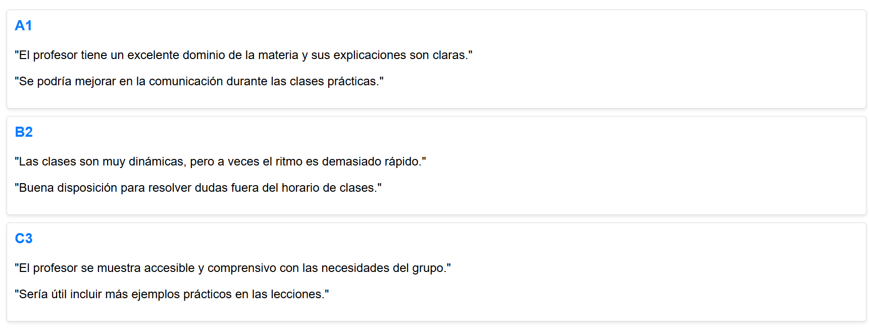
Vanessa Morales
221160024
Salir
Salir
EVALUACIÓN DOCENTE
Calificación por rubros
Las calificaciones se basan en una escala de 1 a 5, donde:
1: Muy Insuficiente
2: Insuficiente
3: Aceptable
4: Bueno
5: Excelente.
Comentarios por grupo
© Derechos reservados a Nancy Vanessa Cayetano Morales / Karla Nelly Arteaga Sánchez

Slide 6
Vanessa Morales
221160024
Salir
Salir
GESTIONAR CALIFICACIONES
Grupo A1
Clave | Materia | Alumno | Parcial 1 | Parcial 2 | Parcial 3 | Ordinario | Promedio | % Asistencias
Descargar
Guardar
© Derechos reservados a Nancy Vanessa Cayetano Morales / Karla Nelly Arteaga Sánchez

